Slide 1


Môn :Toán
Lớp:3A

Slide 2

Kiểm tra bài cũ
48729 : 6=?
10715 x 6=?
10715
x
6
64290
6
48 729
07
12
09
3
8121

Slide 3

Khởi động:
Có 35l mật ong chia đều vào 7 can. Hỏi 2 can có mấy lít mật ong?
Bài giải
Số l mật ong trong mỗi can là:
35 : 7 = 5 ( l )
Số l mật ong trong 2 can là:
5 x 2 = 10 (l )
Đáp số: 10 l
7 lít
10 lít
5 lít

Slide 4
Bài toán:
Có 35 lít mật ong đựng đều vào 7 can. Nếu có10 lít mật ong thì đựng đều vào mấy can như thế?
Tóm tắt
Tìm số lít mật ong trong mỗi can.
35l : 7 can
10l: …… can ?

Slide 5
Bài toán:
Có 35 lít mật ong đựng đều vào 7 can. Nếu có10 lít mật ong thì đựng đều vào mấy can như thế?
Bài giải
Số lít mật ong trong mỗi can là:
35 : 7 = 5 (lít)
Số can cần có để đựng 10 lít mật ong là :
10 : 5 = 2 (can)
Đáp số: 2 can.
Tóm tắt
35l : 7 can
10l: …… can ?

Slide 6
Bài giải
Số lít mật ong trong mỗi can là:
35 : 7 = 5 (lít)
Số can cần có để đựng 10 lít mật ong là :
10 : 5 = 2 (can)
Đáp số: 2 can.
Rút về đơn vị
?
?
Cách giải bài toán này có điểm gì khác với các bài toán liên quan đến rút về đơn vị đã học?
Bước tính thứ hai chúng ta không thực hiện phép nhân mà thực hiện phép chia?

Slide 7
Các bài toán liên quan đến rút về đơn vị thường được giải bằng hai bước:
+ Bước 1: Tìm giá trị của một trong các phần
bằng nhau (thực hiện phép chia)
+ Bước 2: Tìm số phần bằng nhau của một giá trị
(thực hiện phép chia)

Slide 8

Luyện tập
Bài 1 :
Có 40kg đường đựng đều trong 8 túi. Hỏi 15kg đường đựng trong mấy túi như thế?
Tóm tắt:
40kg: 8 túi
15kg: …túi?

Slide 9
Luyện tập
Bài 1 :
Có 40kg đường đựng đều trong 8 túi. Hỏi 15kg đường đựng trong mấy túi như thế?
Bài làm:
Mỗi túi đựng số ki-lô-gam đường là:
40 : 8 = 5 (kg)
Số túi cần để đựng 15kg đường là:
15 : 5 = 3 (túi)
Đáp số: 3 túi
Tóm tắt:
40kg: 8 túi
15kg: …túi?

Slide 10
Luyện tập
Bài 2 : Vở
Có 4 cái áo như nhau thì cần có 24 cái cúc áo. Hỏi có 42 cúc áo thì dùng cho mấy cái áo như thế?
Bài làm:
Số cúc áo cần cho 1 cái áo là:
24 : 4 = 6 (cúc áo)
Số áo loại đó dùng hết 42 cúc áo là:
42 : 6 = 7 (cái áo)
Đáp số: 7 cái áo
Tóm tắt:
24 cúc áo: 4 áo
42 cúc áo: …áo?

Slide 11
Luyện tập
Bài 3 :
Cách làm nào đúng, cách làm nào sai?
24 : 6 : 2 = 4 : 2
= 2
b) 24 : 6 : 2 = 24 : 3
= 8
Đ
S
c) 18 : 3 x 2 = 18 : 6
= 3
d) 18 : 3 x 2 = 6 x 2
= 12
S
Đ

Slide 12

Trò chơi
Ai tính nhanh

Slide 13
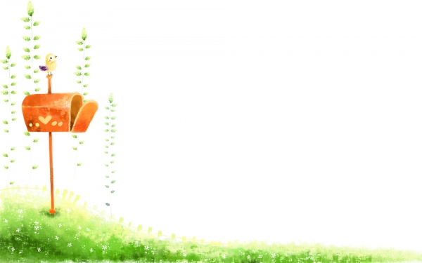

Có 24 viên thuốc chứa đều trong 4 vỉ. Hỏi 18 viên thuốc chứa trong mấy vỉ như thế?
a/ 3 vỉ
b/ 4 vỉ
c/ 5 vỉ

Slide 14
Có 28 kg gạo đựng đều trong 7 bao. Hỏi 20 kg gạo đựng trong mấy bao như thế?
a/ 24 bao
b/ 5 bao
c/ 80 bao

Slide 15
Kết quả của phép tính 35 : 5 x 2
a/ 14
b/ 45
c/ 15

Slide 16
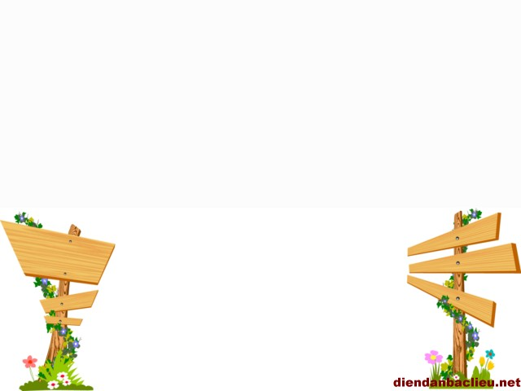
Kết quả của phép tính 16: 4: 2
a/ 8
b/ 2
c/ 3

Slide 17
Các bài toán liên quan đến rút về đơn vị thường được giải bằng hai bước:
+ Bước 1: Tìm giá trị của một trong các phần
bằng nhau (thực hiện phép chia)
+ Bước 2: Tìm số phần bằng nhau của một giá trị
(thực hiện phép chia)

Slide 18



